Slide 1

CHÀO MỪNG CÁC EM ĐẾN VỚI
TIẾT TIẾNG VIỆT
Notes:
Bài giảng thiết kế bởi: Hương Thảo - tranthao121004@gmail.com

Slide 2




KHỞI ĐỘNG

Slide 3
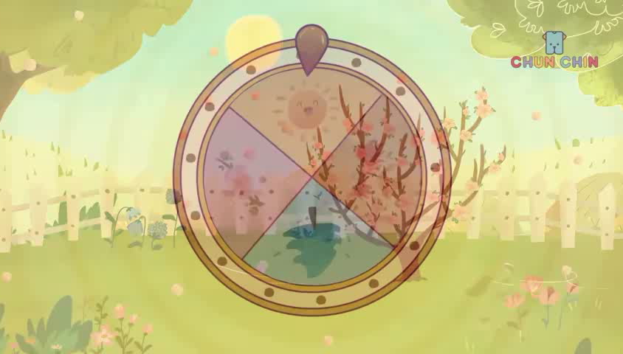
Em nghe bài hát và cho biết bài hát nhắc đến những mùa nào?

Slide 4


Thứ tư ngày 19 tháng 1 năm 2022
T
Tiếng Việt
Nói và nghe: Chuyện bốn mùa

Slide 5





YÊU CẦU CẦN ĐẠT
- Biết dựa vào tranh và những gợi ý để nói về các nhân vật, sự việc trong tranh.
- Biết kể lại từng đoạn của câu chuyện theo tranh (không bắt buộc kể đúng nguyên văn mỗi đoạn của câu chuyện theo bài đọc và kể với người thân về một nàng tiênem thích trong câu chuyện.
3
4

Slide 6

KHÁM PHÁ

Slide 7
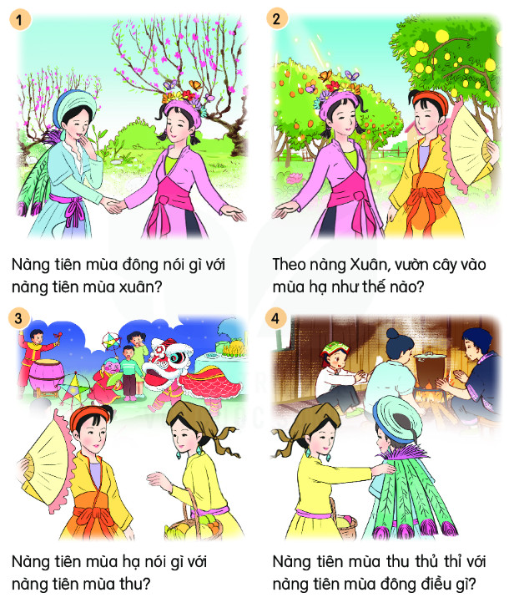
1. Dựa vào tranh và câu hỏi gợi ý, nói về nội dung của từng tranh.
Chuyện bốn mùa

Slide 8
1. Dựa vào tranh và câu hỏi gợi ý, nói về nội dung của từng tranh.
Chuyện bốn mùa
+ Tranh vẽ những gì?
+ Tranh vẽ nàng tiên mùa đông và nàng tiên mùa xuân cầm tay nhau nói chuyện. Phía xa có hình ảnh cây cối đâm chồi nảy lộc, cây đào nở hoa rực rỡ.
+ Nàng tiên mùa đông nói gì với nàng tiên mùa xuân?
+ Nàng tiên mùa đông nói: Chị là người sung sướng nhất. Ai cũng yêu chị. Chị về, cây nào cũng đâm chồi nảy lộc.

Slide 9
1. Dựa vào tranh và câu hỏi gợi ý, nói về nội dung của từng tranh.
Chuyện bốn mùa
+ Có những nàng tiên nào trong tranh?
+ Tranh vẽ nàng tiên mùa xuân và nàng tiên mùa hạ đang nói chuyện với nhau.
+ Theo nàng Xuân, vườn cây vào mùa hạ như thế nào?
+ Theo nàng Xuân, vườn cây vào mùa hạ đơm trái ngọt.

Slide 10
1. Dựa vào tranh và câu hỏi gợi ý, nói về nội dung của từng tranh.
Chuyện bốn mùa
+Tranh vẽ cảnh gì?
+ Tranh vẽ nàng tiên mùa hạ và nàng tiên mùa thu đang nói chuyện với nhau.
Phía xa có cảnh các em nhỏ đang phá cỗ, múa lân, rước đèn vào đêm trung thu.
+ Nàng tiên mùa hạ nói gì về nàng tiên mùa thu?
+ Nàng tiên mùa hạ nói: “Thế mà thiếu nhi lại thích em Thu nhất. Không có Thu, làm sao có đêm trăng rước đèn, phá cỗ,…”

Slide 11
1. Dựa vào tranh và câu hỏi gợi ý, nói về nội dung của từng tranh.
Chuyện bốn mùa
+ Cảnh trong tranh nói về mùa gì?
+ Cảnh trong tranh là mùa đông, mọi người đang ngồi sưởi ấm bên bếp lửa.
+ Nàng tiên mùa thu thủ thỉ với nàng tiên mùa đông điều gì?
+ Nàng tiên mùa thu thủ thỉ với nàng tiên mùa đông: “ Có em mới có bập bùng bếp lửa nhà sàn, mọi người mới có giấc ngủ ấm trong chăn.”

Slide 12
Hoạt động thực hành

Slide 13
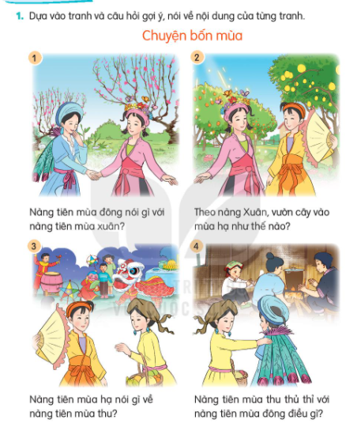
2. Kể lại từng đoạn của câu chuyện theo tranh.
Chuyện bốn mùa

Slide 14
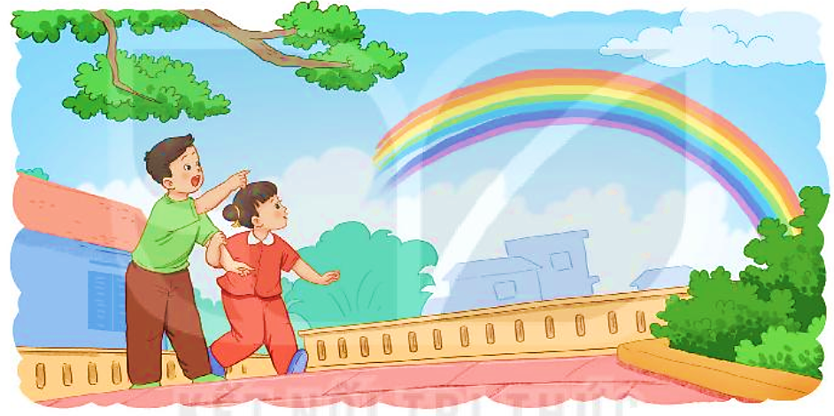
Ý NGHĨA CÂU CHUYỆN
Mỗi mùa xuân, hạ, thu, đông đều có vẻ đẹp riêng, đều có ích cho cuộc sống.

Slide 15
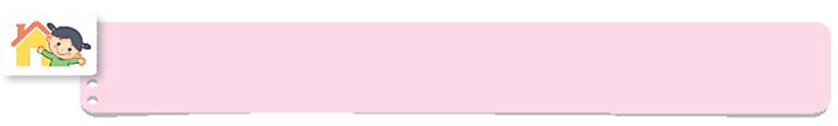
VẬN DỤNG
Nói với người thân về nàng tiên em thích nhất trong câu chuyện trên.

Slide 16
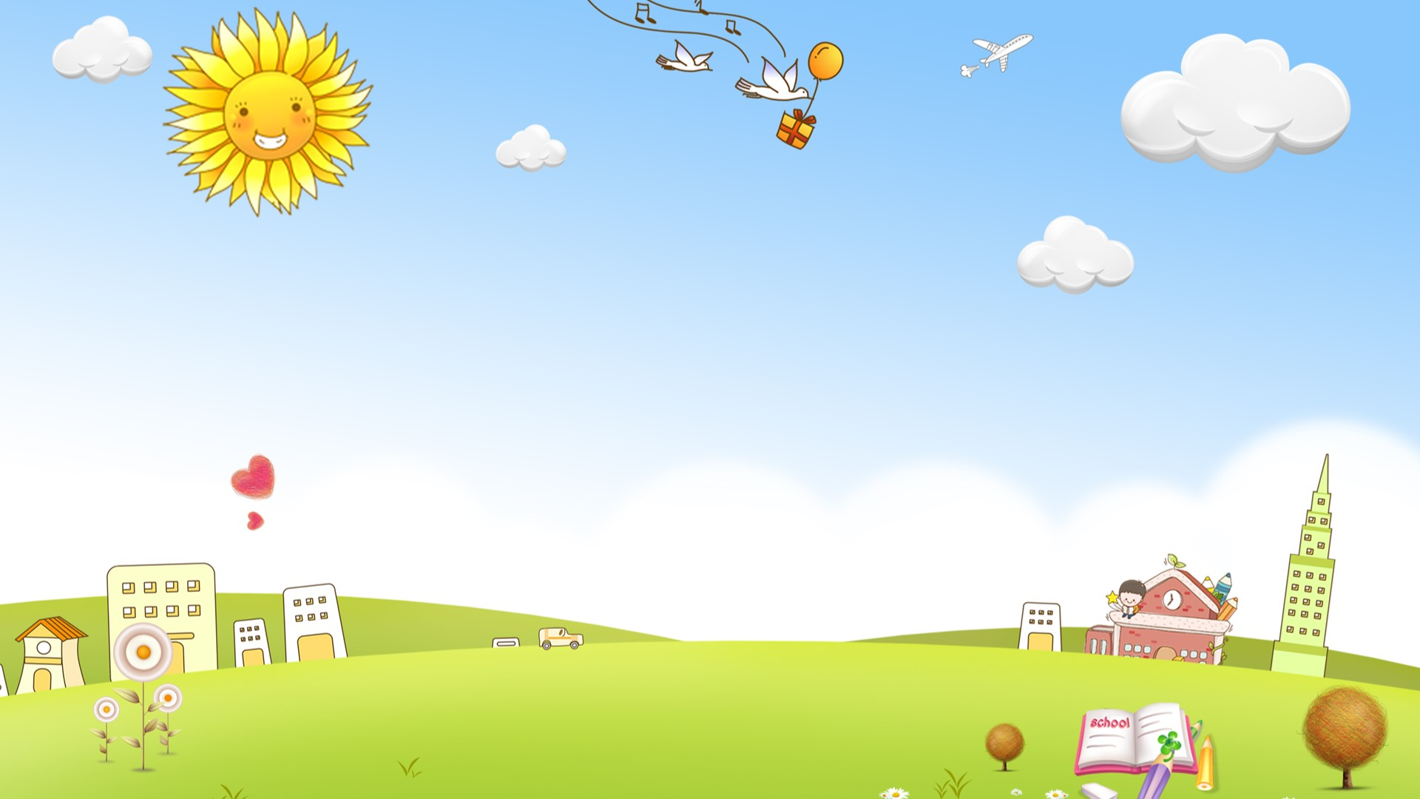
CHÚC CÁC CON
CHĂM NGOAN HỌC GIỎI

